Slide 1
CHÀO MỪNG CÁC EM
ĐẾN VỚI GIỜ HỌC ĐỊA LÍ

Slide 2
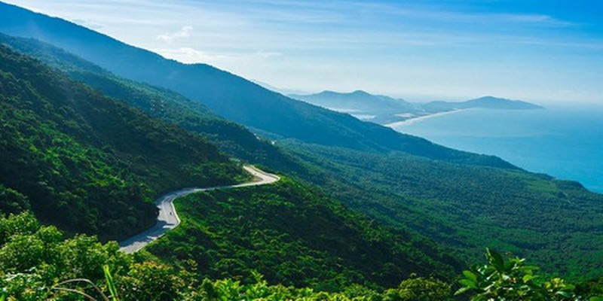
“Bạn Nam muốn lên kế hoạch đi leo núi nhưng lại phân vân không biết phải mang theo vật dụng gì để xác định phương hướng và giúp chuyến đi an toàn”.
La bàn, bản đồ địa hình, máy ảnh, dây leo núi, điện thoại, giày leo núi, cẩm nang du lịch leo núi, …
Các em hãy gợi ý giúp bạn Nam chuẩn bị các dụng cụ cần thiết cho chuyến du lịch nhé!

Slide 3
Bài 12. THỰC HÀNH
ĐỌC LƯỢC ĐỒ ĐỊA HÌNH TỈ LỆ LỚN VÀ LÁT CẮT ĐỊA HÌNH ĐƠN GIẢN.

Slide 4
1. Đọc lược đồ địa hình tỉ lệ lớn.
GV nêu:
- Khái niệm thế nào là đường đồng mức.
- Hướng dẫn cách đọc lược đồ địa hình tỉ lệ lớn
- Đường đồng mức là đường nối liền những điểm có cùng độ cao.
- Cách đọc lược đồ địa hình tỉ lệ lớn:
+ Trước hết, cần xác định được các đường đồng mức có khoảng cao đều cách nhau bao nhiêu mét.
+ Căn cứ vào các đường này, ta có thể tính ra độ cao của các địa điểm trên lược đồ.
+ Căn cứ vào độ gần hay xa nhau của đường đồng mức, ta biết được độ dốc của địa hình.
+ Căn cứ vào tỉ lệ lược đồ, ta tính được khoảng cách thực tế giữa các địa điểm.

Slide 5
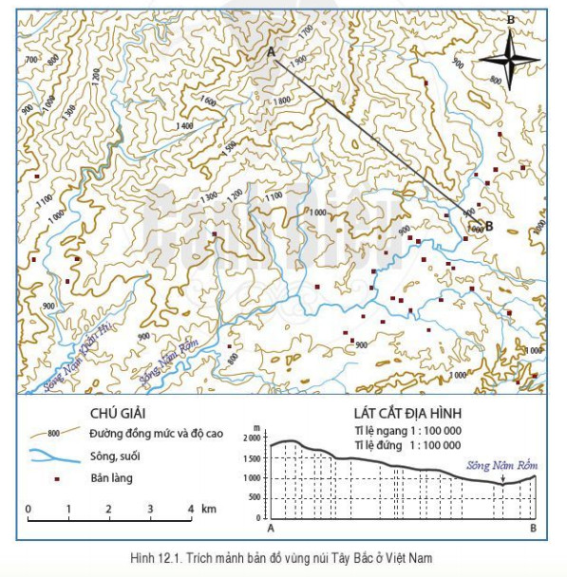
HĐ nhóm: Các nhóm chung nhiệm vụ (10p)
Dựa vào hình 12.1 sgk trang 148 cho biết:
1. Khu vực này có những dạng địa hình nào?
2. Độ cao lớn nhất của khu vực này là bao nhiêu mét?
3. Sông Nậm Rốm bắt nguồn từ độ cao bao nhiêu mét?
4. Các bản làng nằm tập trung ở độ cao khoảng bao nhiêu mét?
5. Hướng nghiêng của địa hình là hướng nào?

Slide 6
- Đọc lược đồ:
+ Khu vực này có các dạng địa hình: núi, thung lũng sông.
+ Độ cao lớn nhất của khu vực này là: 1900 m.
+ Sông Nậm Rốm bắt nguồn từ độ cao: 1600 m.
+ Các bản làng nằm tập trung ở độ cao khoảng: 800-1000 m.
+ Hướng nghiêng của địa hình là hướng: Tây Bắc-Đông Nam.

Slide 7
2. Đọc lát cắt địa hình đơn giản
- Lát cắt địa hình là hình vẽ biểu hiện được đầy đủ hình dáng và độ cao của các loại địa hình dọc theo một đường (tuyến) cắt nhất định.
- Cách đọc lát cắt địa hình:
+ Khi đọc lát cắt, trước tiên ta phải xác định được điểm bắt đầu và điểm cuối của lát cắt.
+ Từ hai điểm mốc này, ta có thể biết được lát cắt có hướng như thế nào, đi qua những điểm độ cao, dạng địa hình đặc biệt nào, độ dốc của địa hình biến đổi ra sao,...
+ Từ đó, ta có thể mô tả sự thay đổi của địa hình từ điểm đầu đến điểm cuối lát cắt.
+ Dựa vào tỉ lệ lát cắt, có thể tính được khoảng cách giữa các địa điểm.
GV nêu:
- Khái niệm thế nào là lát cắt địa hình.
- Hướng dẫn cách đọc lát cắt địa hình

Slide 8
Dựa vào lát cắt A-B trên hình 12.1 sgk trang 148 cho biết:
1. Lát cắt A-B được cắt theo hướng nào?
2. Điểm cao nhất của lát cắt là bao nhiêu mét?
Điểm thấp nhất của lát cắt là bao nhiêu mét?
3. Tính chiều dài tuyến cắt A-B theo tỉ lệ ngang?

Slide 9
- Lát cắt A-B được cắt theo hướng: Tây Bắc-Đông Nam
- Điểm cao nhất của lát cắt là 1900 mét
- Điểm thấp nhất của lát cắt là 900 mét.
- Đo dộ dài tuyến cắt trên lát cắt địa hình và dựa vào tỉ lệ trên lát cắt để tính.

Slide 10
LUYỆN TẬP
Chọn đáp án đúng nhất trong các câu sau:
Câu 1. Khoảng cách của các đường đồng mức trên hình 12.1 cách nhau bao nhiêu mét?
A. 50 mét
B. 100 mét
C. 150 mét
D. 200 mét

Slide 11
Câu 2. Các đường đồng mức càng gần nhau thì địa hình:
A. Càng dốc
B. Độ dốc càng nhỏ
C. Càng cao.
D. Càng thấp.

Slide 12
Câu 3. Bản đồ có tỉ lệ là 1: 100 000 thì 1cm trên bản đồ bằng bao nhiêu cm ngoài thực địa:
A. 10 000 cm
B. 100 000 cm
C. 1000 000 cm
D. 10 000 000 cm

Slide 13
VẬN DỤNG
Sưu tầm tranh ảnh về cảnh đẹp vùng núi Tây Bắc và viết 1 đoạn văn ngắn giới thiệu về cảnh đẹp đó. (GV HD - tùy GV)

Slide 14
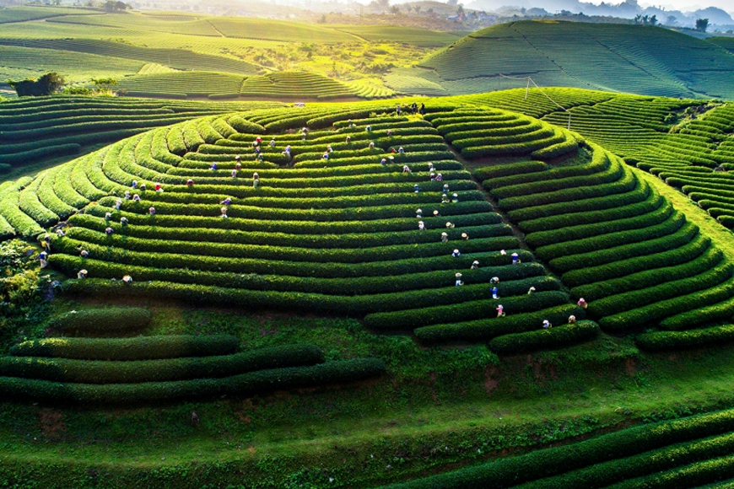
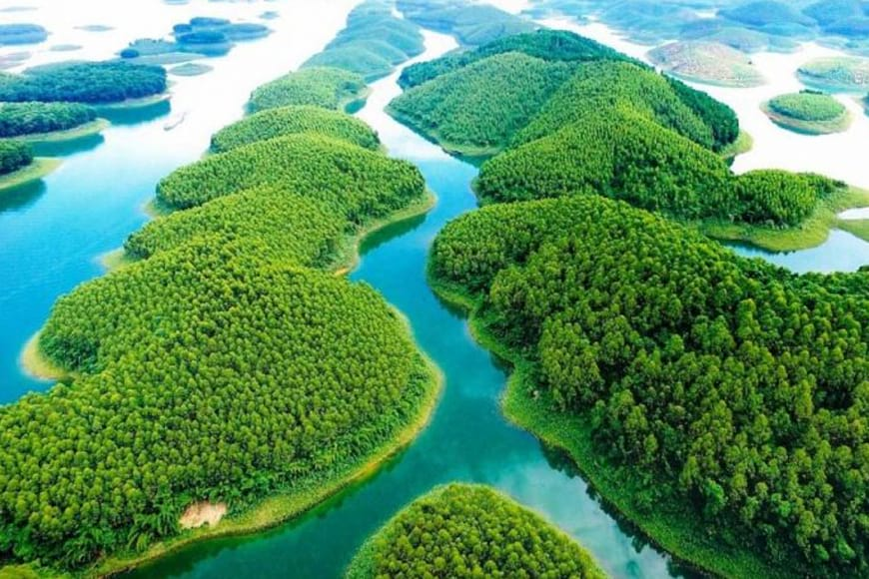
MỘT SỐ CẢNH ĐẸP VÙNG NÚI TÂY BẮC
Cao nguyên Mộc Châu, Sơn La
Hồ Thác Bà, Yên Bái

Slide 15
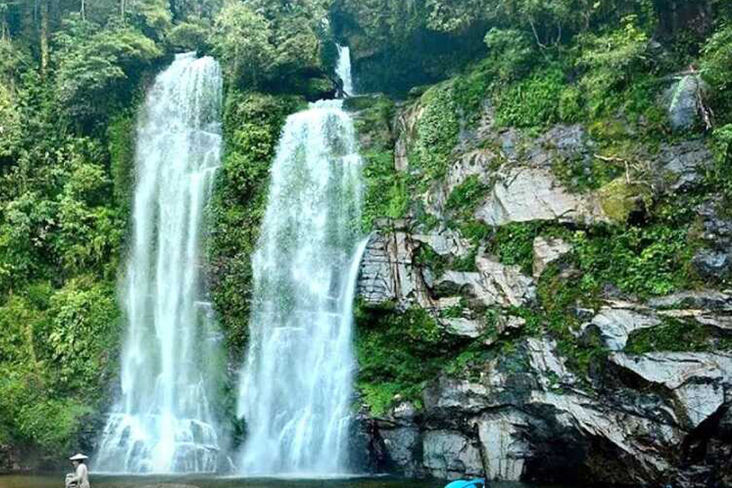
MỘT SỐ CẢNH ĐẸP VÙNG NÚI TÂY BẮC
Toàn cảnh Pan-si-pan, Lào Cai
Thác Tiên, Hòa Bình

Slide 16
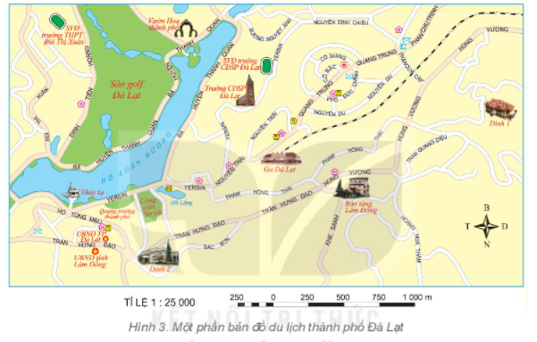
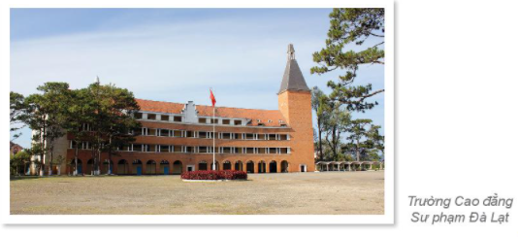
TẠM BIỆT CÁC EM
CHÚC CÁC EM HỌC TỐT!

Slide 17
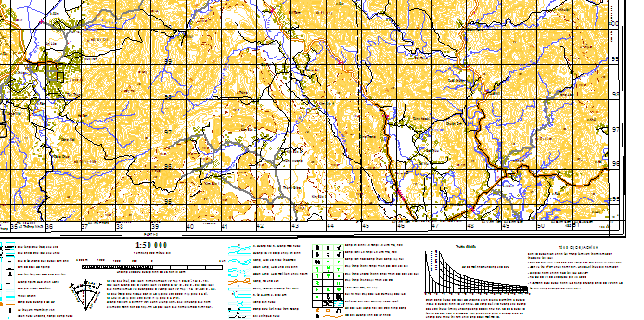
Có thể dùng lược đồ này để giới thiệu về lược đồ địa hình tỉ lệ lớn trong phần mở đầu

